Slide 1
Chapter 11. 그래픽 프로그래밍

Slide 2
사용자 인터페이스
GUI 프로그래밍
tkinter의 활용

Slide 3
01
사용자 인터페이스

Slide 4
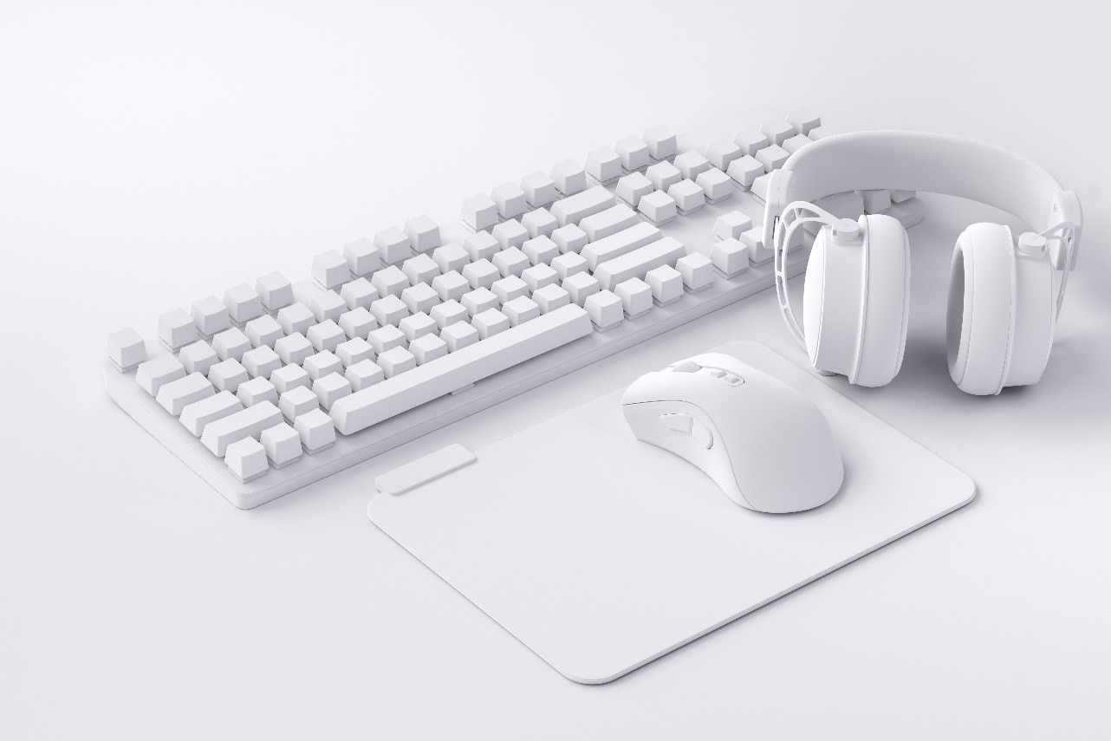
01. 사용자 인터페이스
[사용자 인터페이스의 다양한 활용]
사람과 컴퓨터의 상호작용에는 유연한 인터페이스가 필요하다.
대표적인 인터페이스는 키보드와 마우스가 있으며 종류는 점점 다양해지고 있다.

Slide 5
01. 사용자 인터페이스
사용자 인터페이스의 개념
사람과 컴퓨터가 상호작용하는 방법을 의미하며, 편리하고 효율적인 의사소통이 목적
사용자 인터페이스를 위해서는 키보드나 마우스, 스크린 등 다양한 도구와 방법이 필요
사용자 인터페이스는 원하는 기능을 쉽게 찾고 사용하기 쉬워야 하며, 간결하고 명확하게 명령이 전달되어야 함

Slide 6
01. 사용자 인터페이스
사용자 인터페이스의 개념
사람과 컴퓨터가 상호작용하는 방법을 의미하며, 편리하고 효율적인 의사소통이 목적
사용자 인터페이스를 위해서는 키보드나 마우스, 스크린 등 다양한 도구와 방법이 필요
사용자 인터페이스는 원하는 기능을 쉽게 찾고 사용하기 쉬워야 하며, 간결하고 명확하게 명령이 전달되어야 함

Slide 7
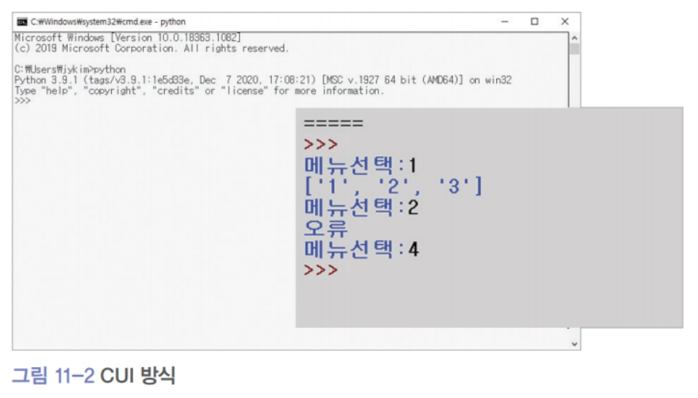
01. 사용자 인터페이스
사용자 인터페이스의 종류
CUI(Character UI) 혹은 CLI(Command-line UI) 방식
키보드를 사용한 텍스트 입력 방식으로 명령을 전달하여 사용자가 원하는 동작이나 프로그램을 실행
DOS 쉘이나 프로그래밍에 활용하고 있는 파이썬 쉘 등에서는 명령어를 직접 입력하는 CUI 방식을 사용

Slide 8
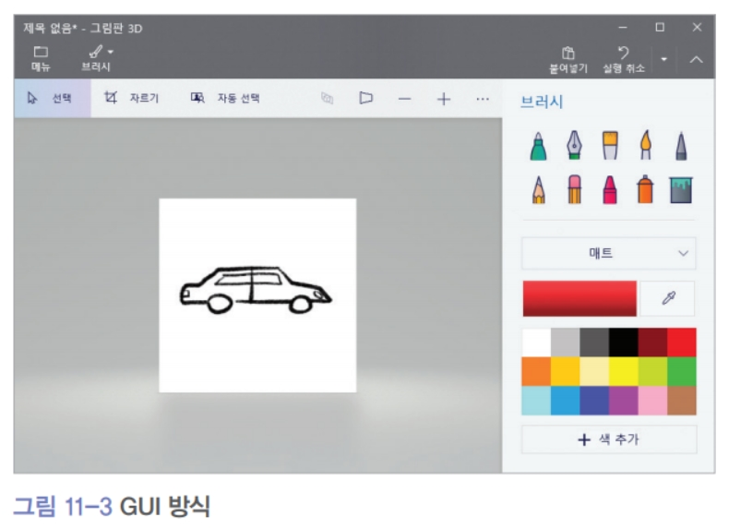
01. 사용자 인터페이스
사용자 인터페이스의 종류
GUI(Graphic UI) 방식
화면의 특정 지점을 클릭하거나 드래그하는 등의 방식으로 사용자의 명령을 컴퓨터에게 전달
스마트폰에서는 스크린 터치와 같은 직관적이고 편리한 여러 가지 인터페이스 기술이 활용

Slide 9
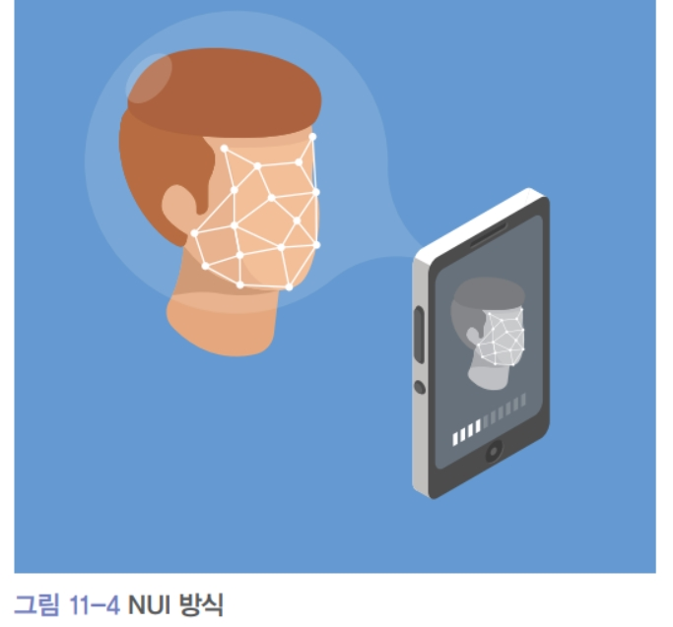
01. 사용자 인터페이스
사용자 인터페이스의 종류
NUI(Natural UI) 방식
사람의 음성과 표정, 몸이나 손가락의 움직임 등을 인식하여 사용자가 원하는 명령을 입력
실행한 결과를 표현할 때에도 사람의 자연스러운 표현 방법처럼 출력하는 방식
얼굴 표정, 심지어 뇌파나 맥박, 체온 같은 생체 정보를 측정하여 사람의 기분이나 상태에 맞추어 필요한 동작을 실행하는 진보된 형태의 인터페이스 기술

Slide 10
02
GUI 프로그래밍

Slide 11
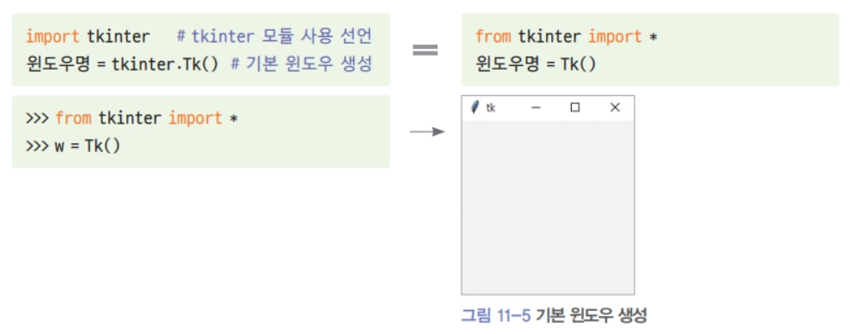
02. GUI 프로그래밍
tkinter 모듈의 개념과 사용법
tkinter를 사용하면 GUI 프로그램을 작성할 수 있음
먼저 import 문으로 tkinter 모듈 사용을 선언하고, Tk( ) 객체를 생성하면 root라고 불리는 기본 윈도우가 생성
Tk()는 윈도우 객체를 생성 후 핸들(handle) 값을 반환
핸들 값은 객체에 접근 할 수 있는 태그(tag) 또는 티켓의 일종
Tkinter는 “Python interface to Tcl/Tk”로 Tk와 인터페이스(interface)의 합성어에서 유래
Tkinter는 Tcl/Tk(Tool Command Language/Toolkit)를 파이썬에 사용할 수 있도록 한 Lightweight GIU 모듈
Tk는 크로스 플랫폼에 사용하는 일종의 GUI 툴킷
크로스 플랫폼(영어: cross-platform) 또는 멀티 플랫폼(영어: multi-platform)은 컴퓨터 프로그램, 운영 체제, 컴퓨터 언어, 프로그래밍 언어, 컴퓨터 소프트웨어 등이 여러 종류의 컴퓨터 플랫폼에서 동작할 수 있다는 것을 뜻하는 용어

Slide 12
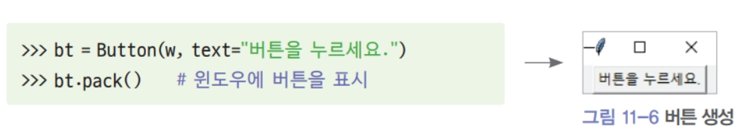
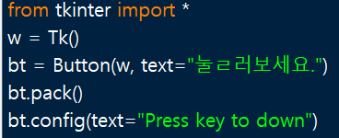
02. GUI 프로그래밍
tkinter 모듈의 개념과 사용법
생성된 윈도우 안에 위젯이라고 불리는 구성 요소를 추가
닫기( )를 눌러 윈도우를 종료할 때까지 사용자의 키 입력이나 마우스 클릭 등의 이벤트 처리를 위해 대기
TIP 현재 만든 버튼에는 이벤트 처리가 연결되지 않아 버튼을 눌러도 아무런 동작도 하지 않음

Slide 13
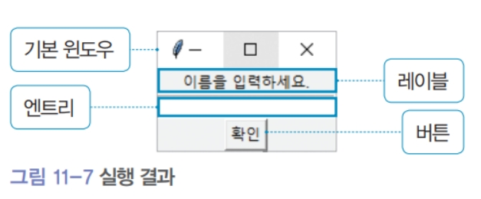
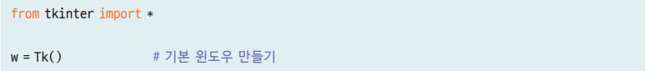
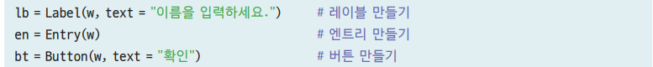
02. GUI 프로그래밍
tkinter 모듈의 개념과 사용법
표시되는 순서대로 레이블(Label( )), 엔트리(Entry( )), 버튼(Button( )) 위젯을 만들어 윈도우에 배치하고 이벤트 처리를 위해 대기
모듈 사용을 선언하고 기본 윈도우를 생성
레이블, 엔트리(입력 상자), 버튼 위젯을 생성하여 윈도우에 추가

Slide 14
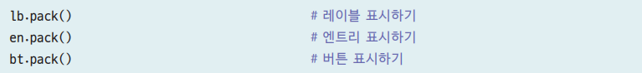
02. GUI 프로그래밍
tkinter 모듈의 개념과 사용법
위젯을 pack( )으로 배치하면 기술한 순서대로 위에서부터 표시
이벤트가 발생하면 처리하기 위해 대기

Slide 15
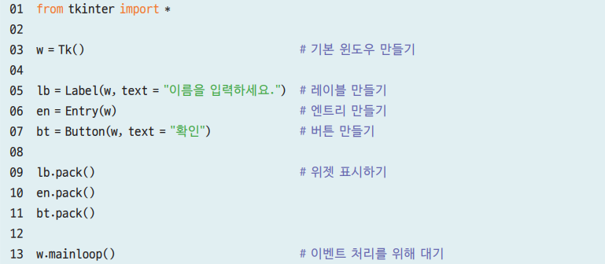
02. GUI 프로그래밍
tkinter 모듈의 개념과 사용법
단계별로 작성한 코드를 파이썬 파일로 저장하고 실행

Slide 16
02. GUI 프로그래밍
tkinter 모듈의 개념과 사용법
[실습] 윈도우 창 만들기
from tkinter import *
w = Tk() #기본 윈도우 객체 만들기
w.title("Pythone Tkinter") #윈도우 타이틀("제목")
w.geometry("200x200+100+100") #윈도우 크기 및 기준점("너비x높이+x좌표+y좌표")
w.resizable(False, False) #창 크기 조절 가능 여부(상하, 좌우)
w.mainloop() #이벤트 처리를 위해 대기

Slide 17
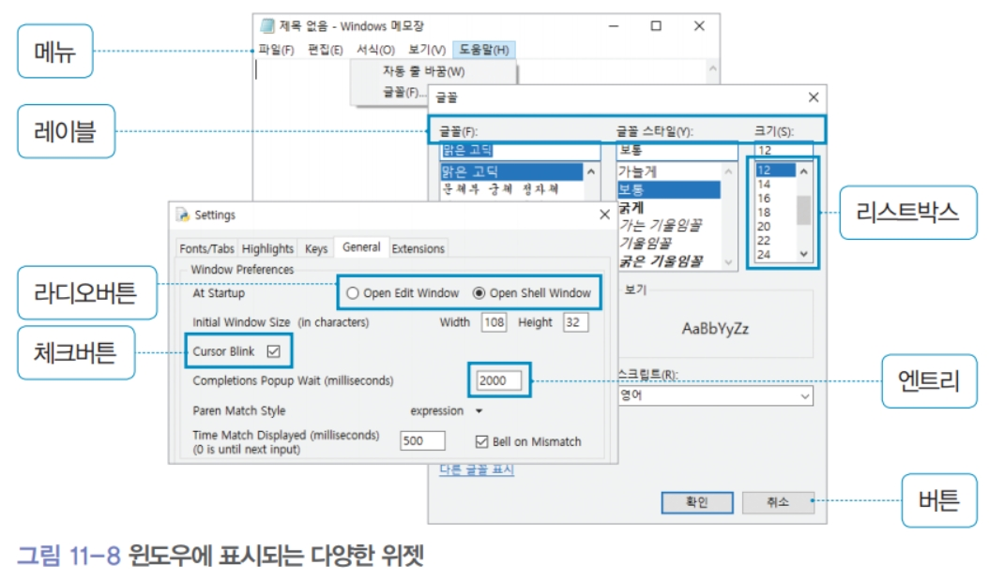
02. GUI 프로그래밍
다양한 위젯의 사용
윈도우를 구성하는 레이블, 버튼, 엔트리나 메뉴 등이 위젯
메모장과 같은 응용 프로 그램을 실행하면, 화면에 표시되는 윈도우 안에 많은 위젯이 포함

Slide 18
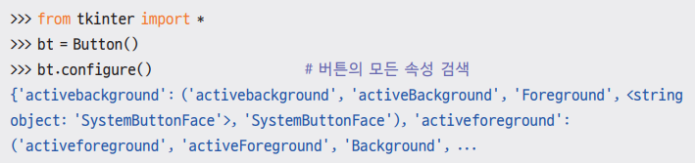
02. GUI 프로그래밍
다양한 위젯의 사용
여기서 잠깐
위젯의 사용 가능한 속성 찾기
위젯 객체를 생성하고 configure() 또는 config() 메소드를 실행하면 사용할 수 있는 속성의 종류를 표시

Slide 19
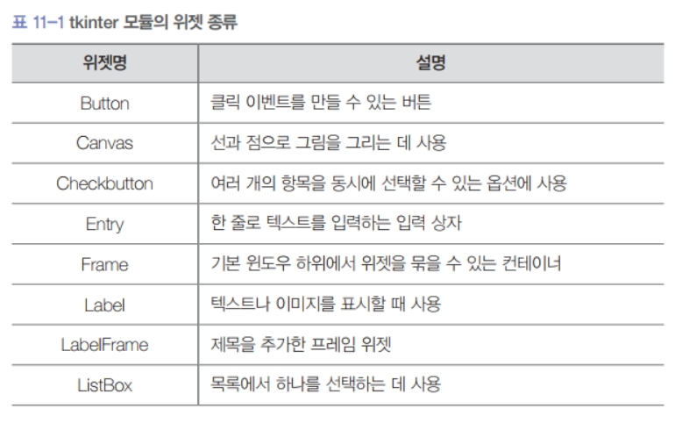
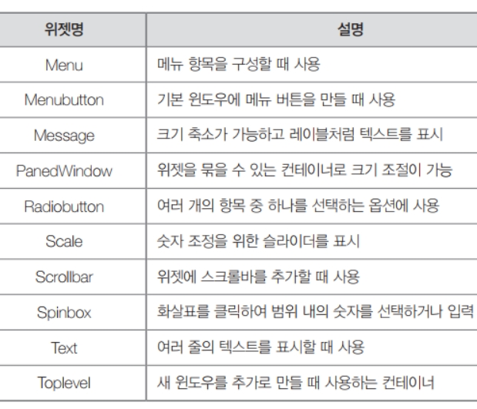
02. GUI 프로그래밍
다양한 위젯의 사용

Slide 20
02. GUI 프로그래밍
다양한 위젯의 사용
위젯의 속성
위젯에는 배경색이나 글자색, 크기와 커서 모양 등 여러 가지 속성 설정이 가능
위젯의 속성은 위젯을 생성할 때 설정할 수도 있고, 위젯을 생성하고 나서 필요할 때 config( ) 메소드로 변경할 수도 있음

Slide 21
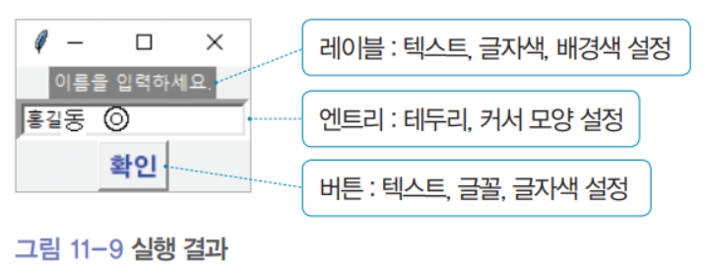
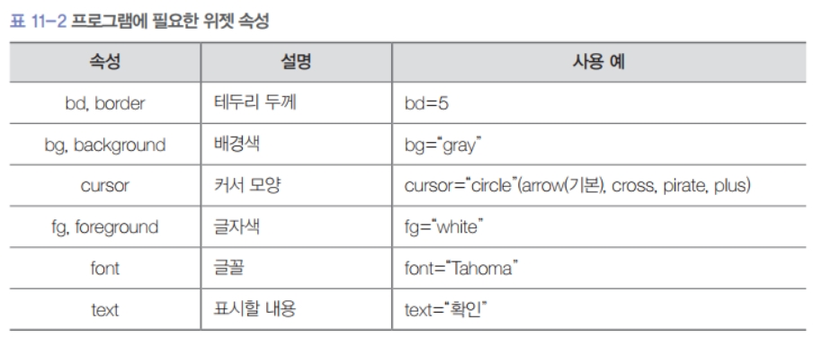
02. GUI 프로그래밍
다양한 위젯의 사용
프로그램에 필요한 위젯 속성

Slide 22
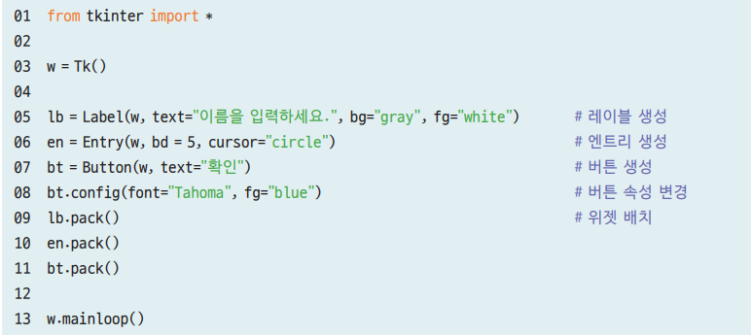
02. GUI 프로그래밍
다양한 위젯의 사용
기본 윈도우를 생성하고, 속성을 설정한 위젯을 만들어 윈도우에 표시

Slide 23
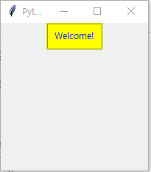
02. GUI 프로그래밍
다양한 위젯의 사용
[실습] Label 만들기
from tkinter import *
w = Tk() #기본 윈도우 객체 만들기
##중간 생략##
lb1 = Label(w, text="Welcome!", width=10, height=2, bg="yellow", fg="blue", relief="ridge")
lb1.pack()
w.mainloop() #이벤트 처리를 위해 대기

Slide 24
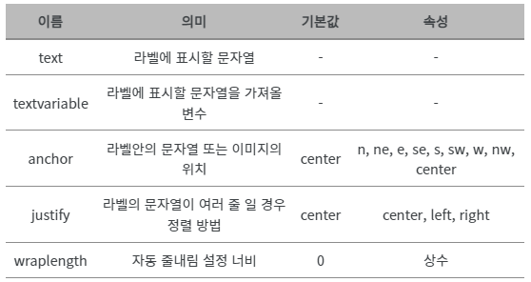
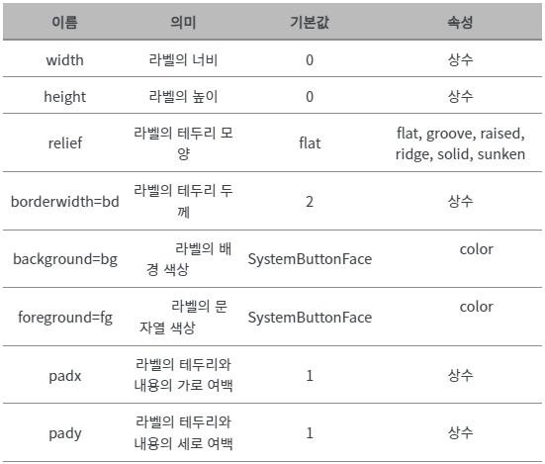
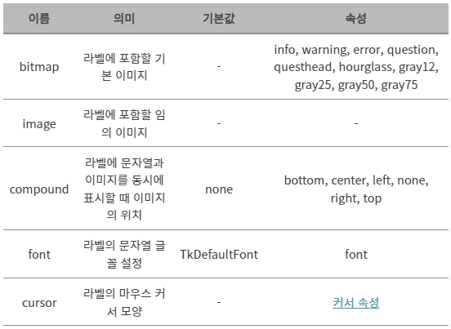
02. GUI 프로그래밍
다양한 위젯의 사용
Label 파라메터

Slide 25
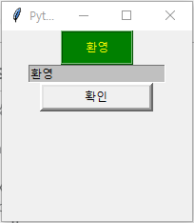
02. GUI 프로그래밍
다양한 위젯의 사용
[실습] Entry, Button 만들기
from tkinter import *
w = Tk() #기본 윈도우 객체 만들기
##중간 생략##
def btn1_call():
instr = en1.get()
lb1.config(text=instr, bg="green", fg="yellow")
en1.config(bg="silver")
en1 = Entry(w)
en1.pack()
bt1 = Button(w, text="확인", width=15, borderwidth=4, cursor="hand2")
bt1.config(command=btn1_call)
bt1.pack()

Slide 26
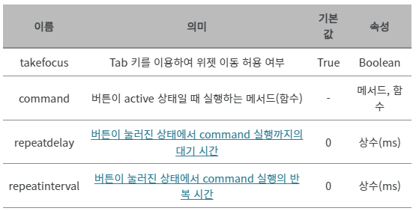
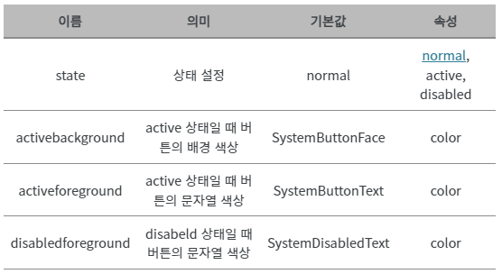
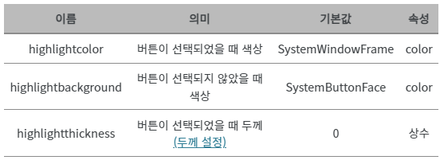
02. GUI 프로그래밍
다양한 위젯의 사용
Button 파라메터

Slide 27
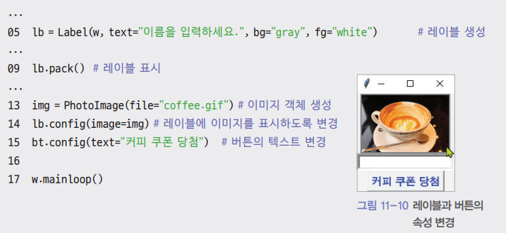
02. GUI 프로그래밍
다양한 위젯의 사용
여기서 잠깐
위젯의 속성 변경하기
위젯을 생성하고 윈도우에 표시한 이후에도 config() 메소드를 사용하여 속성을 변경할 수 있음

Slide 28
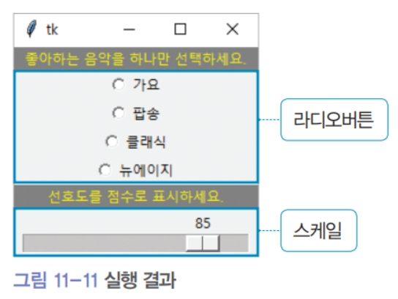
02. GUI 프로그래밍
다양한 위젯의 사용
여러 항목 중 하나를 선택할 때 사용하는 라디오버튼과 슬라이더로 숫자를 입력할 수 있는 스케일 위젯을 이용한 프로그램을 작성

Slide 29
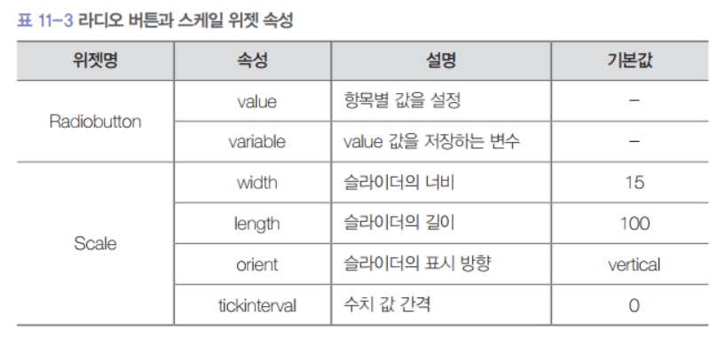
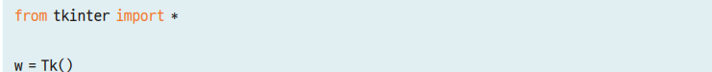
02. GUI 프로그래밍
다양한 위젯의 사용
필요한 위젯의 속성
기본 윈도우를 생성하고 레이블과 라디오버튼을 만들어 실행

Slide 30
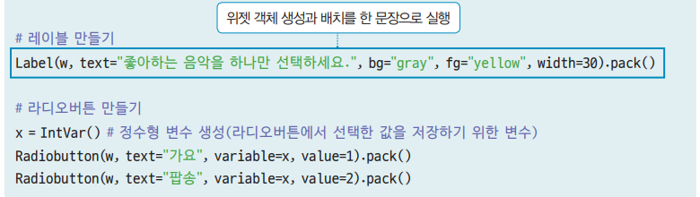
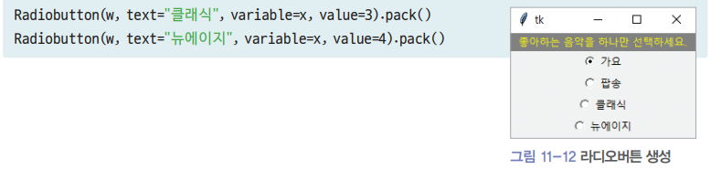
02. GUI 프로그래밍
다양한 위젯의 사용
기본 윈도우를 생성하고 레이블과 라디오버튼을 만들어 실행

Slide 31
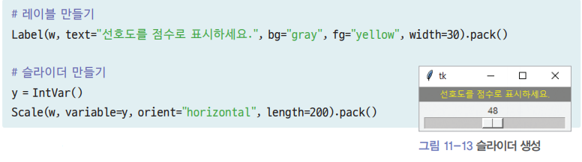
02. GUI 프로그래밍
다양한 위젯의 사용
슬라이더의 설명을 위한 레이블과 스케일 위젯으로 만든 슬라이더를 윈도우에 추가
TIP 슬라이더의 방향( 그림 11-13 슬라이더 생성 orient)과 길이(length)의 기본값은 ‘vertical’과 100

Slide 32
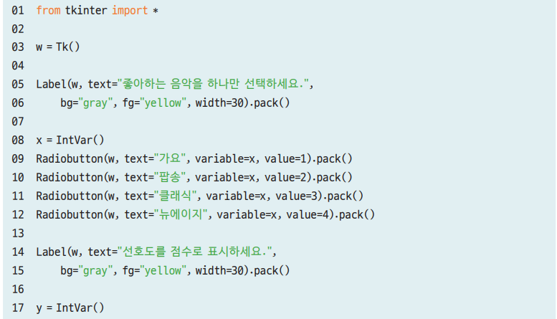
02. GUI 프로그래밍
다양한 위젯의 사용
이벤트가 발생하면 처리하기 위해 mainloop( )을 마지막에 추가

Slide 33
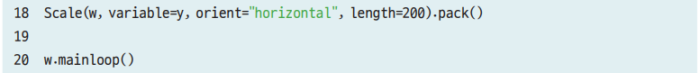
02. GUI 프로그래밍
다양한 위젯의 사용
이벤트가 발생하면 처리하기 위해 mainloop( )을 마지막에 추가

Slide 34
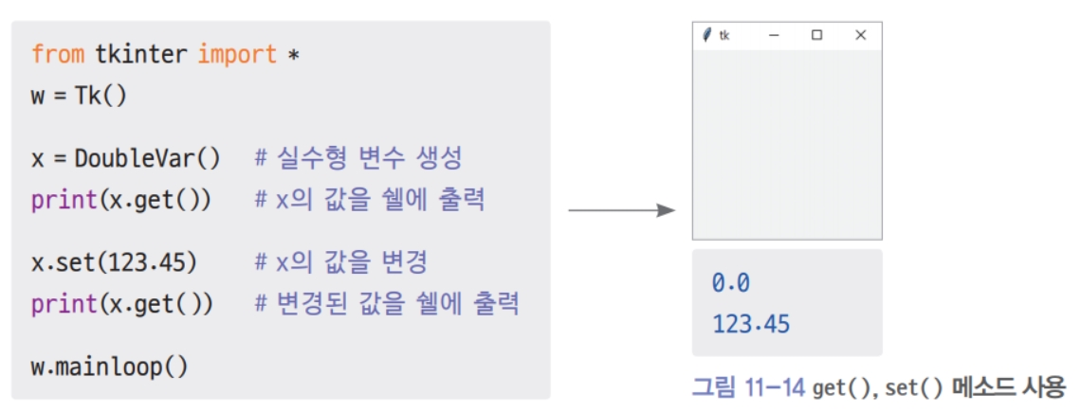
02. GUI 프로그래밍
다양한 위젯의 사용
여기서 잠깐
tkinter 모듈에서의 변수 생성
정수형 변수를 만들 때는 IntVar(), 실수형은 DoubleVar(), 문자형에는 StringVar()을 사용
변수의 값을 확인하거나 변경할 때에는 다음 코드처럼 get()과 set() 메소드를 사용

Slide 35
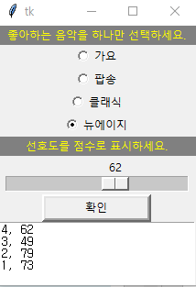
02. GUI 프로그래밍
다양한 위젯의 사용
[실습] <실습 11-3> 업그레이드 (Text box에 결과 값 쓰기)
def btn1_call():
print(x.get(), y.get()) #객체 변수로부터 값 얻기
line = str(x.get()) + ', ' + str(y.get()) + '\n'
txt.insert(CURRENT, line) #Text box 현제 위치에 문자열 쓰기
bt1 = Button(w, text="확인", width=15, borderwidth=4, cursor="hand2")
bt1.config(command=btn1_call)
bt1.pack()
txt = Text(w, width=50, height=10) #Text box 생성
txt.pack()

Slide 36
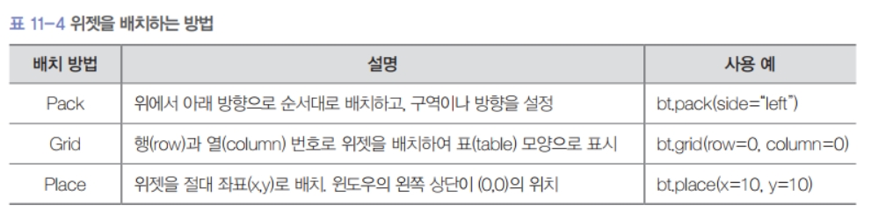
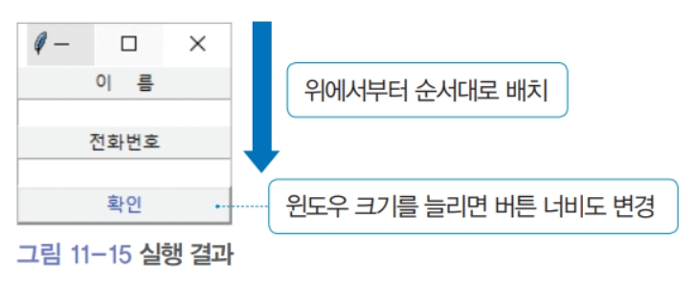
02. GUI 프로그래밍
다양한 위젯의 사용
위젯의 배치
위에서부터 순서대로 위젯을 배치하는 Pack 방법을 사용

Slide 37
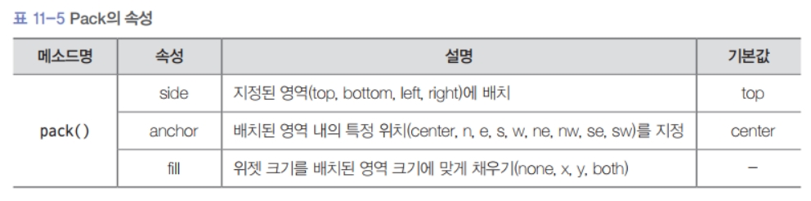
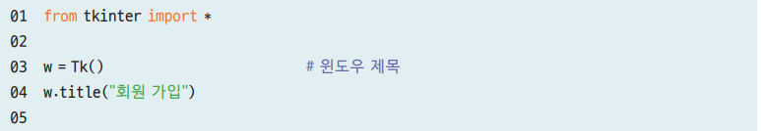
02. GUI 프로그래밍
다양한 위젯의 사용
위젯의 배치
Pack의 여러 속성 가운데 자주 사용되는 기능은 다음과 같고, 버튼의 크기를 배치된 영역에 맞게 채우기 위해 fill 속성을 사용
기본 윈도우에 각 위젯을 생성하고 pack( ) 메소드를 사용해 순서에 맞게 배치

Slide 38
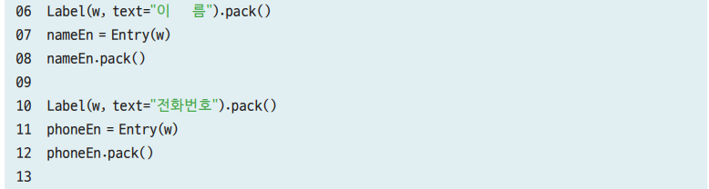
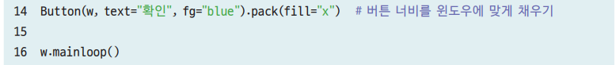
02. GUI 프로그래밍
다양한 위젯의 사용
위젯의 배치
기본 윈도우에 각 위젯을 생성하고 pack( ) 메소드를 사용해 순서에 맞게 배치

Slide 39
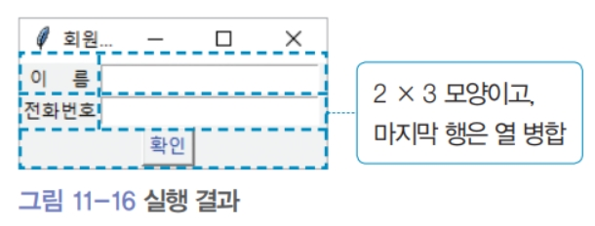
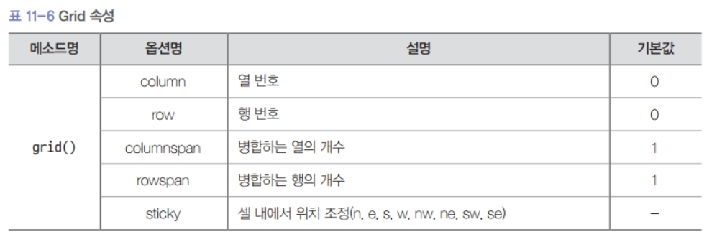
02. GUI 프로그래밍
다양한 위젯의 사용
위젯의 배치
열과 행을 지정하는 Grid로 위젯을 배치
Grid의 여러 속성 가운데 자주 사용되는 기능

Slide 40
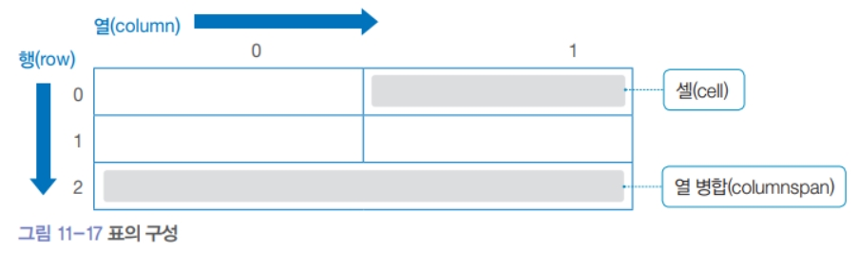
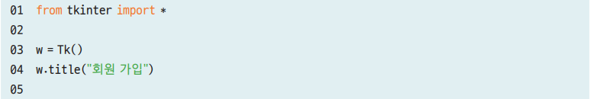
02. GUI 프로그래밍
다양한 위젯의 사용
위젯의 배치
Grid의 여러 속성 가운데 자주 사용되는 기능
기본 윈도우에 각 위젯을 생성하고 grid( ) 메소드를 사용해 열과 행으로 배치

Slide 41
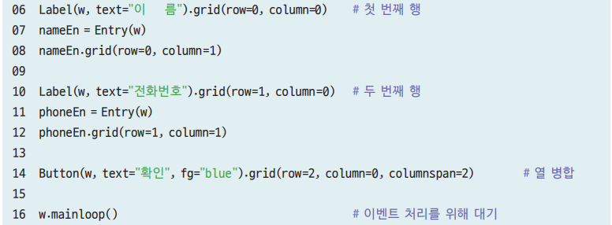
02. GUI 프로그래밍
다양한 위젯의 사용
위젯의 배치
기본 윈도우에 각 위젯을 생성하고 grid( ) 메소드를 사용해 열과 행으로 배치

Slide 42
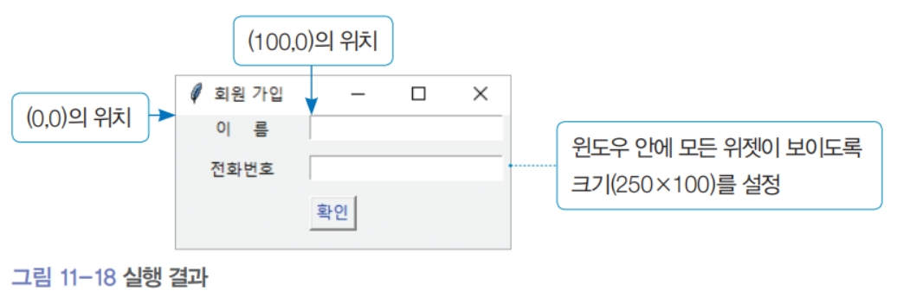

02. GUI 프로그래밍
다양한 위젯의 사용
위젯의 배치
Place에서는 x, y 좌표와 위젯의 크기 등을 지정하는 속성을 사용할 수 있음

Slide 43

02. GUI 프로그래밍
다양한 위젯의 사용
위젯의 배치
기본 윈도우와 위젯을 생성하고, place() 메소드로 위젯이 표시될 위치를 지정하는 전체 프로그램을 작성하고 실행
#위의 line 07을 아래 2줄로 하여 label 객체명 사용 가능
lb1 = Label(w, text="이 름")
lb1.place(x=0, y=0, width=100)
lb1.config(text="Name")

Slide 44
02. GUI 프로그래밍
다양한 위젯의 사용
위젯의 배치
기본 윈도우와 위젯을 생성하고, place() 메소드로 위젯이 표시될 위치를 지정하는 전체 프로그램을 작성하고 실행

Slide 45


02. GUI 프로그래밍
다양한 위젯의 사용
여기서 잠깐
윈도우의 크기와 위치 설정하기
Tk.geometry()를 사용하면 실행 윈도우의 크기뿐 아니라, 윈도우가 나타나는 스크린의 위치도 설정할 수 있음
geometry() 메소드의 인수는 문자열 형식이며, 가로, 세로의 크기와 x, y 좌표값으로 사용

Slide 46

02. GUI 프로그래밍
다양한 위젯의 사용
위젯의 이벤트 처리
버튼 클릭이나 키보드 입력 등의 이벤트가 감지되면 그에 알맞은 동작을 만들어야 함
이벤트 처리는 함수를 이용하여 필요한 동작을 정의

Slide 47


02. GUI 프로그래밍
다양한 위젯의 사용
위젯의 이벤트 처리
버튼 위젯의 command 속성에 이벤트 처리 함수를 지정
버튼 위젯의 bind() 메소드로 이벤트 처리 함수를 지정

Slide 48


02. GUI 프로그래밍
다양한 위젯의 사용
위젯의 이벤트 처리
이름과 전화번호를 입력하고 버튼을 누르면 입력한 데이터를 쉘에 출력
엔트리에 입력된 값은 get() 메소드로 추출

Slide 49


02. GUI 프로그래밍
다양한 위젯의 사용
위젯의 이벤트 처리
엔트리에 입력된 값은 get() 메소드로 추출
이벤트 처리 함수를 위젯의 command 속성에 연결한 전체 프로그램

Slide 50

02. GUI 프로그래밍
다양한 위젯의 사용
위젯의 이벤트 처리
이벤트 처리 함수를 위젯의 command 속성에 연결한 전체 프로그램

Slide 51

02. GUI 프로그래밍
다양한 위젯의 사용
위젯의 이벤트 처리
bind( )로 이벤트 처리 함수를 연결하려면 프로그램을 다음과 같이 수정

Slide 52
03
tkinter의 활용

Slide 53


01. tkinter의 활용
2개의 숫자를 입력하고 연산의 종류를 선택하면 결과를 출력
기본 윈도우와 필요한 위젯을 모두 생성한 다음, Grid로 열과 행 번호를 지정하여 배치

Slide 54

01. tkinter의 활용
기본 윈도우와 필요한 위젯을 모두 생성한 다음, Grid로 열과 행 번호를 지정하여 배치

Slide 55

01. tkinter의 활용
2개의 숫자 엔트리에 입력된 값을 추출하여 계산하는 4개의 함수를 정의

Slide 56

01. tkinter의 활용
2개의 숫자 엔트리에 입력된 값을 추출하여 계산하는 4개의 함수를 정의

Slide 57


01. tkinter의 활용
하나의 프로그램으로 (1) 위젯 만들기와 (2) 함수 정의 코드를 저장

Slide 58



01. tkinter의 활용
그림판의 모양을 먼저 만들고 처리할 동작을 함수로 만들어 위젯에 연결
기본 윈도우를 생성하고, 그림을 그리기 위해 캔버스 위젯을 추가

Slide 59

01. tkinter의 활용
그림을 그릴 때 필요한 버튼을 배치하기 위해 프레임을 만들고 캔버스 아래에 추가
버튼 4개를 만들어 프레임에 추가하고, 행과 열 번호를 지정하여 Grid로 배치

Slide 60


01. tkinter의 활용
각 버튼을 클릭할 때 실행할 동작을 다음과 같이 함수로 정의

Slide 61


01. tkinter의 활용
각 버튼을 생성하는 문장에 command 속성을 추가해서 이벤트 처리 함수를 연결
캔버스 위에서 그림을 그리는 함수를 정의

Slide 62

01. tkinter의 활용
캔버스 위에서 마우스 왼쪽 버튼을 눌렀을 때(), 처리할 동작으로 f_draw( ) 함수를 연결(cv.bind( ))
작성한 전체 프로그램

Slide 63


01. tkinter의 활용
작성한 전체 프로그램

Slide 64

01. tkinter의 활용
작성한 전체 프로그램

Slide 65

01. tkinter의 활용
캔버스 위에서 마우스 왼쪽 버튼을 눌렀을 때(), 처리할 동작으로 f_draw( ) 함수를 연결(cv.bind( ))

Slide 66

01. tkinter의 활용

Slide 67

01. tkinter의 활용

Slide 68

01. tkinter의 활용

Slide 69

01. . tkinter의 활용
[실습] 카페 메뉴 주문 받기를 윈도우 방식으로 처리 (1)
메뉴 딕셔너리(menu) 기반 주문 처리 윈도우를 구성하시오.
메뉴 신청을 메뉴별 개별 Button을 구성하여 버튼 클릭으로 주문 처리
주문내역은 orders 딕셔너리로 구성 (중복되는 메뉴 주문은 수량 증가로 처리)
주문 내역이 추가될 때마다 Text box에 주문내역 출력
menu = {'COFFEE': [['에스프레소', 3.0], ['아메리카노', 3.0], ['카페라떼', 4.0], ['카프치노', 4.0]],
'LATTE': [['말차라떼', 4.0], ['초코라떼', 4.0], ['카페라떼', 4.0]],
'TEA': [['청귤차', 4.0], ['자몽차', 4.0], ['레몬차', 4.0], ['카모마일', 4.5]],
'ADE': [['자몽에이드', 4.5], ['레몬에이드', 4.5], ['청포도에이드', 4.5]],
'JUICE': [['망고', 4.5], ['바나나', 4.5], ['딸기', 4.5], ['키위', 4.5]],
'SMOOTHIE': [['청귤스무디', 4.5], ['요거트스무디', 4.5]],
'MILK TEA': [['흑당밀크티', 4.5], ['달고나밀크티', 4.5]]}
menugroup = {} #대분류 메뉴
orders = {} #주문내역 딕셔너리
#def new_menugroup(): #대분류 메뉴표 딕셔너리 생성
#def win_text_insert(): #Text박스에 주문내역 갱신 출력
#def btn_menu(i, j): #주문 메뉴 orders 딕셔어리에 추가 (i:클릭 버튼 행 번호, j:클릭 버튼 열번호)

Slide 70
01. . tkinter의 활용
[실습] 카페 메뉴 주문 받기를 윈도우 방식으로 처리 (2)
############# Main ###############################
new_menugroup() #menu(소분류) 딕셔너리로부터 menugroup(대분류) 딕셔너리 구성
#기본 윈도우 생성
w = Tk()
w.title("부천대학 컴퓨터소프트웨어과 Dreammer Cafe") #윈도우 타이틀("제목")
w.geometry("700x500+100+100") #윈도우 크기 및 기준점("너비x높이+x좌표+y좌표")
w.resizable(1, 1) #창 크기 조절 가능 여부(상하, 좌우)
#menu 딕셔너리 기반 주문 버튼 생성
ix, iy = (0, 0)
xp, yp = (0, 0)
for menugrp, mlist in menu.items():
xp = 10;
yp = iy * 30
Label(w, text=menugrp, bg="maroon", fg="yellow", relief="ridge").place(x=xp, y=yp, width=100)
ix = 0
for mmenu, price in mlist:
xp = 120 + ix * 140
menutxt = mmenu + ' ' * int(14 - len(mmenu) * 1.0) + str(price)
#Button 클릭 시 호출 함수로 번튼 위치(행, 열) 전달 >> lambda 함수 호출 방식 적용
Button(w, text=menutxt, command=lambda i=ix, j=iy: btn_menu(i, j), anchor='w', bg="lightgray", fg="navy", relief="raised",
overrelief="sunken").place(x=xp, y=yp, width=130)
ix += 1
iy += 1
#Text box 생성 (주문내역 표시)
txt1 = Text(w) #Text 위젯 생성
txt1.place(x=120, y=yp+40, width=550, height=250)
w.mainloop() # 이벤트 처리를 위해 대기
#################################################

Slide 71
01. . tkinter의 활용
[실습] 카페 메뉴 주문 받기를 윈도우 방식으로 처리 (3)
def win_text_insert(): #Text박스에 주문내역 갱신 출력
global orders
global txt1
txt1.delete(1.0, 100.100) #이전 내용 삭제
totqty, totwon = (0, 0)
seq = 0
for mmenu, olist in orders.items():
seq += 1
price, qty, totprice = olist
line = "[{0:>2}] {1:<10} {2:>5} {3:>3} {4:>8}".format(seq, mmenu, price, qty, totprice)
txt1.insert(CURRENT, line+'\n')
totwon += totprice
totqty += qty
line = "{}".format("-"*42)
txt1.insert(CURRENT, line+'\n')
line = "주문 합계: {0:>16}잔 {1:>10}원".format(totqty, totwon)
txt1.insert(CURRENT, line+'\n')
def btn_menu(i, j): #주문 메뉴 orders 딕셔어리에 추가 (i:클릭 버튼 행 번호, j:클릭 버튼 열번호)
global menu
mkey = menugroup[j]
mlist = menu.get(mkey)
mmenu = mlist[i][0]; price = mlist[i][1]; qty = 1; totprice = mlist[i][1] * 1000;
# 주문내역 orders 딕셔너리에 추가
if mmenu in orders.keys(): #중복되는 주문 메뉴는 수량만 증가 처리
orderlist = orders.get(mmenu)
price, qty, totprice = orderlist
qty += 1
totprice = price * 1000 * qty
orders[mmenu] = [price, qty, totprice] #주문 메뉴 갱신 또는 추가 처리
win_text_insert() #주문 버튼 생성

